Slide 1


Blok 10
week 30 dag 1

Slide 2
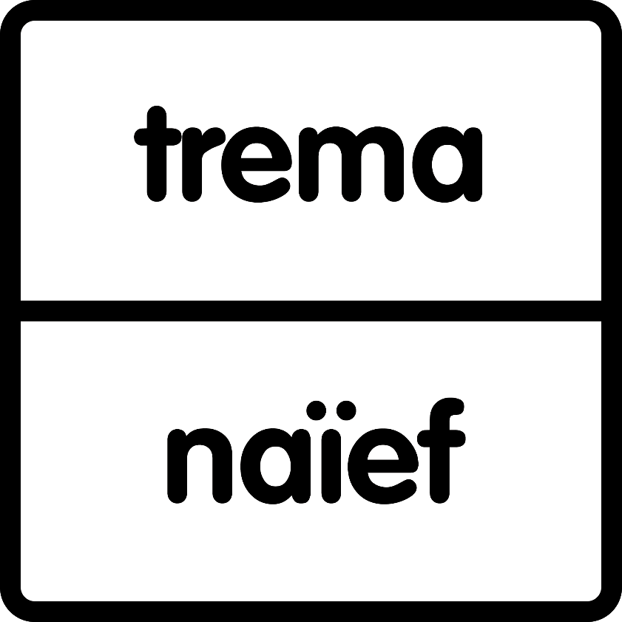
Tremawoorden
“Trema. Bij twee of drie klinkers naast elkaar.”

Slide 3
oriëntatie

Slide 4
België

Slide 5
Italië

Slide 6
dinosauriërs

Slide 7
patiënt

Slide 8


Slide 9


Slide 10

blok 10
Week 30 dag 2

Slide 11
Tremawoorden
“Trema. Bij twee of drie klinkers naast elkaar.”

Slide 12
ruïne

Slide 13
reünie

Slide 14
egoïsme

Slide 15
poëzie

Slide 16
conciërge

Slide 19

blok 10
week 31 dag 1

Slide 20
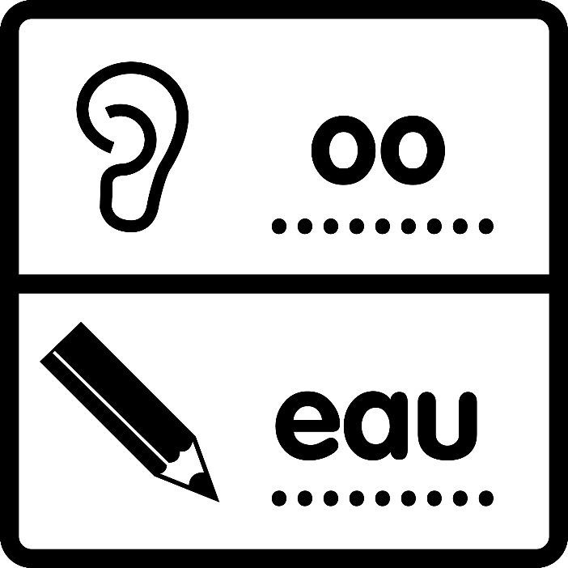
Franse leenwoorden: Cadeauwoorden
“Je hoort oo, maar je schrijft eau.”

Slide 21
chapeau

Slide 22
plateau

Slide 23
bureau

Slide 24
cadeau

Slide 25
niveau

Slide 28

blok 10
week 31 dag 2

Slide 29
Franse leenwoorden: Cadeauwoorden
“Je hoort oo, maar je schrijft eau.”

Slide 30
bureaublad

Slide 31
verjaardagscadeau

Slide 32
bergplateau

Slide 33
zeeniveau

Slide 34
kaasplateau

Slide 37

blok 10
Week 32 dag 1

Slide 38

Ideaalwoorden
“Deze moet ik goed onthouden.”

Slide 39
ideaal

Slide 40
speciaal

Slide 41
ritueel

Slide 42
financieel

Slide 43
liniaal

Slide 46

blok 10
Week 32 dag 2

Slide 47
Ideaalwoorden
“Deze moet ik goed onthouden.”

Slide 48
materiaal

Slide 49
sociaal

Slide 50
eventueel

Slide 51
individueel

Slide 52
filiaal

